Slide 1
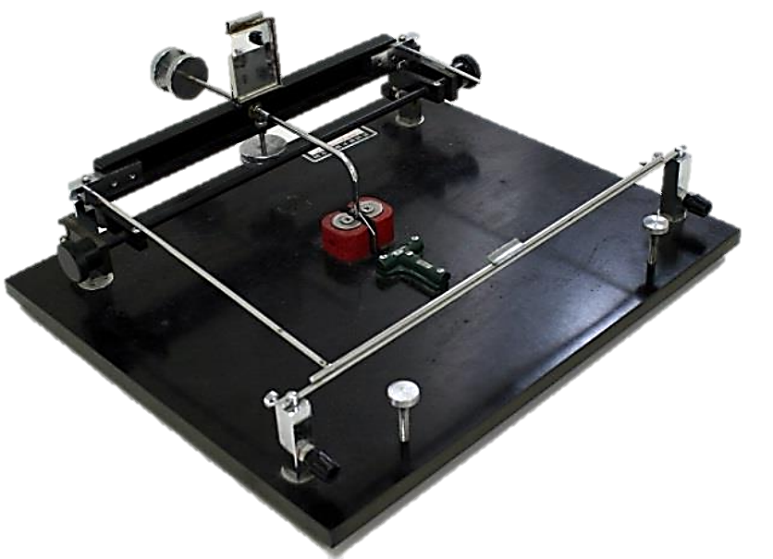
電流天平A

Slide 2
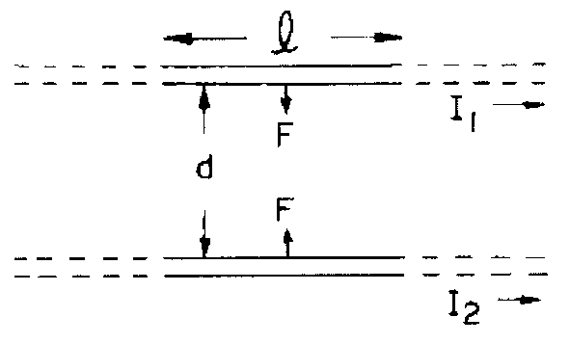
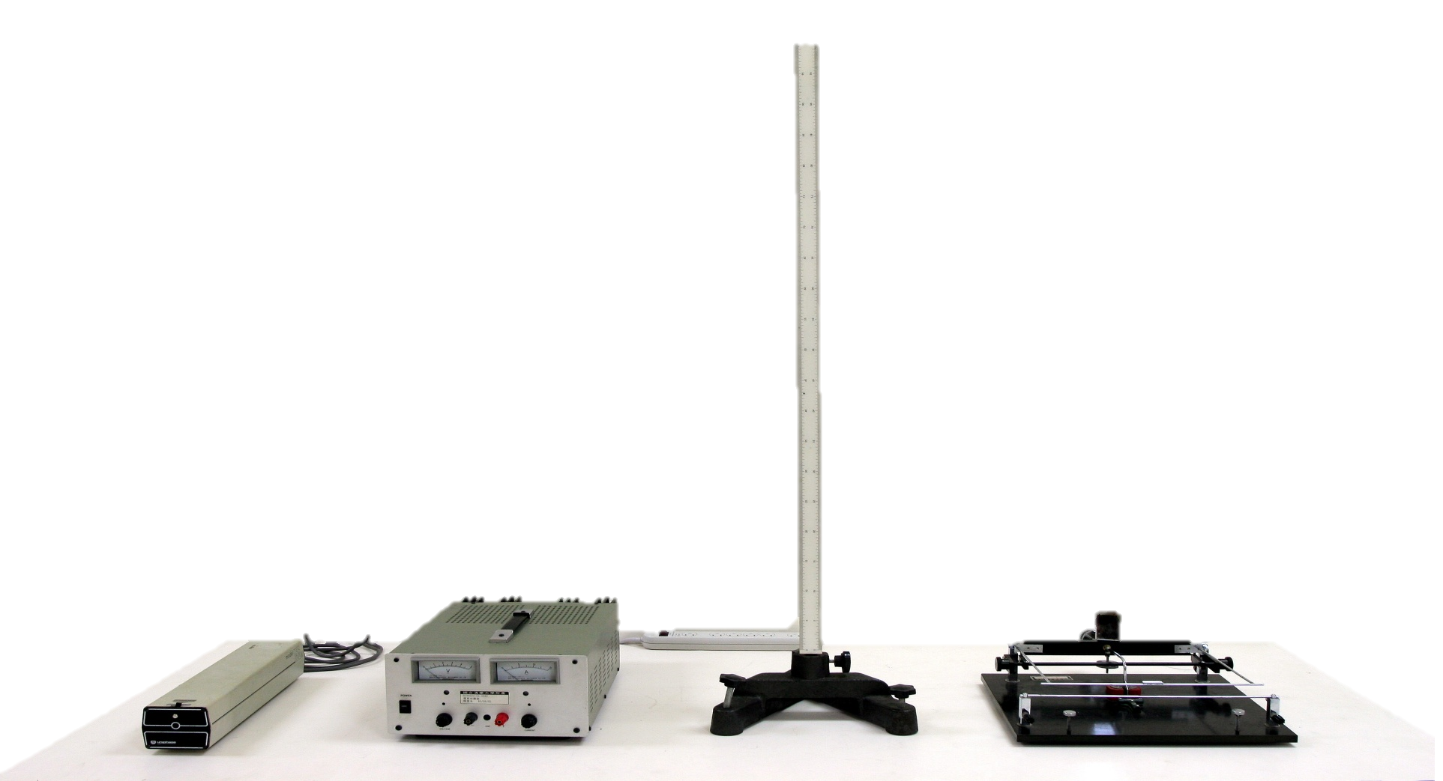
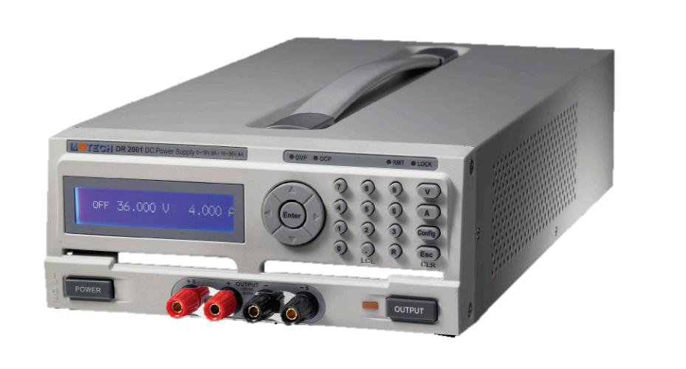
實驗 : 電流天平A
目的: 觀察二載電流導線間的作用力
標尺
低電壓大電流
電源供應器
DC 10V 20A
電流天平
雷射

Slide 3
電流天平A
原理:一長導線1, 帶定電流I₁ = I₁ $\hat{z}$, 產生磁場B₁ = μ₀I₁/2πr $\hat{r}$ (圓柱座標 $\hat{r},\hat{θ},\hat{z}$)
(真空磁導率μ₀ ≡ 4π x 10⁻⁷ T⋅m/A)(SI)
另一平行長導線2, 帶常電流I₂, 相距
r = d, 線段l受磁力
F₂ = l₁⋅I₂ x B₁ = μ₀I₁I₂L/2πd$\hat{r}$
二導線載流方向相反時,磁力為排斥力
二導線載流方向相同時,磁力為吸引力
(例) I = I₁ = I₂ = 1 A, d = 1 m, F/L = 2 x 10⁻⁷ N/m
[SI unit基本物理量: 電流(A)之操作定義(1946)]

Slide 4
儀器介紹
可動框架
反射鏡
橫樑
平衡質量
刀口
動導線
刀口座
砝碼盤
感度質量
刀口升降紐
靜導線
電線接頭
阻尼磁鐵
刀口升降旋轉紐
水平螺絲
電線接頭

Slide 5
實驗: 電流天平 導線連接圖
Power supply
+
-
動導線
I
I
靜導線
電流天平的導線連接圖

Slide 6
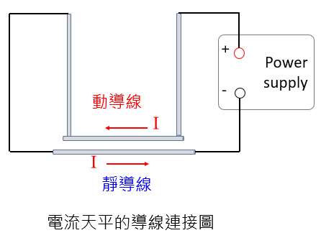
實驗: 利用電流天平(current balance)測磁力
電流天平儀器裝置注意事項
靜導線: 在固定底座上, 電流I
動導線: 形成可動框架之一部份, 以刀口架在刀口架上, 可自由擺動, 反向電流I受排斥磁力向上傾斜擺動
框架傾斜度控制:
--平衡質量 :控制框架平面角度
--感度質量 : 控制靈敏度
--砝碼: F = mg
框架擺動控制:
阻尼磁鐵: 利用金屬片在磁場中之旋渦電流作為阻尼來消耗擺動動能
導線間距離: d₀ ~ 2 mm
擺動週期: ~2 s

Slide 7
雷射使用的基本安全規則
雷射光很容易對視網膜造成永久性的傷害，切記絕對不可將雷射光直接對著自己或他人的眼睛射照。
雷射光經光滑表面反射得的雷射光也可能會對眼睛造成嚴重的傷害，所以雷用使用操作時也要隨時留意，避免經雷射的反射光照射到自己或他人的頭部。
高功率的雷射光，縱使不是經光滑表面反射，而是經過一般粗糙的表面散射後，仍極有可能對人的眼睛、甚或人體造成不小的傷害。所以，高功率雷射更要嚴格遵守使用雷射的相關安全規範。
雷射的內部通常含有高壓電源裝置，特別是高功率雷射，故未經允許不可隨意開啟儀器外殼，以免發生高壓觸電的危險。

Slide 8
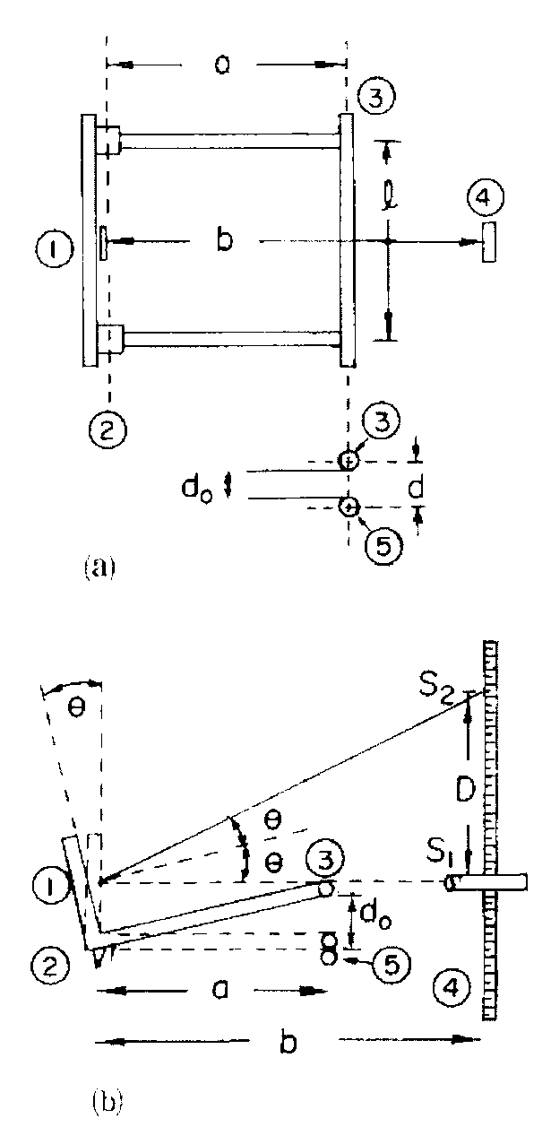
用光槓桿(optical level)測量上下導線移動距離
光槓桿(optical lever)說明
反射鏡:
傾斜角q, 與尺距離b,與導線距離a,
雷射光:反射高度D
D/b = tan2θ
~ 2tanθ (小角度時)
= 2(d₀/a)
d₀: 兩導線間隔
d : 兩導線中心距離
d = 2r + d₀ (r: 導線半徑≠ 0)
= 2r + aD/2b
I = I₁ = I₂
F = mg = μ₀I²l/2πd ∝ I²
雷射

Slide 9
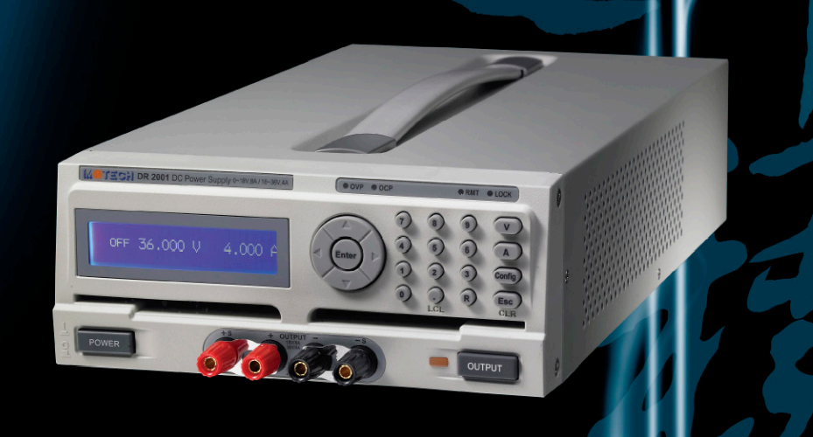
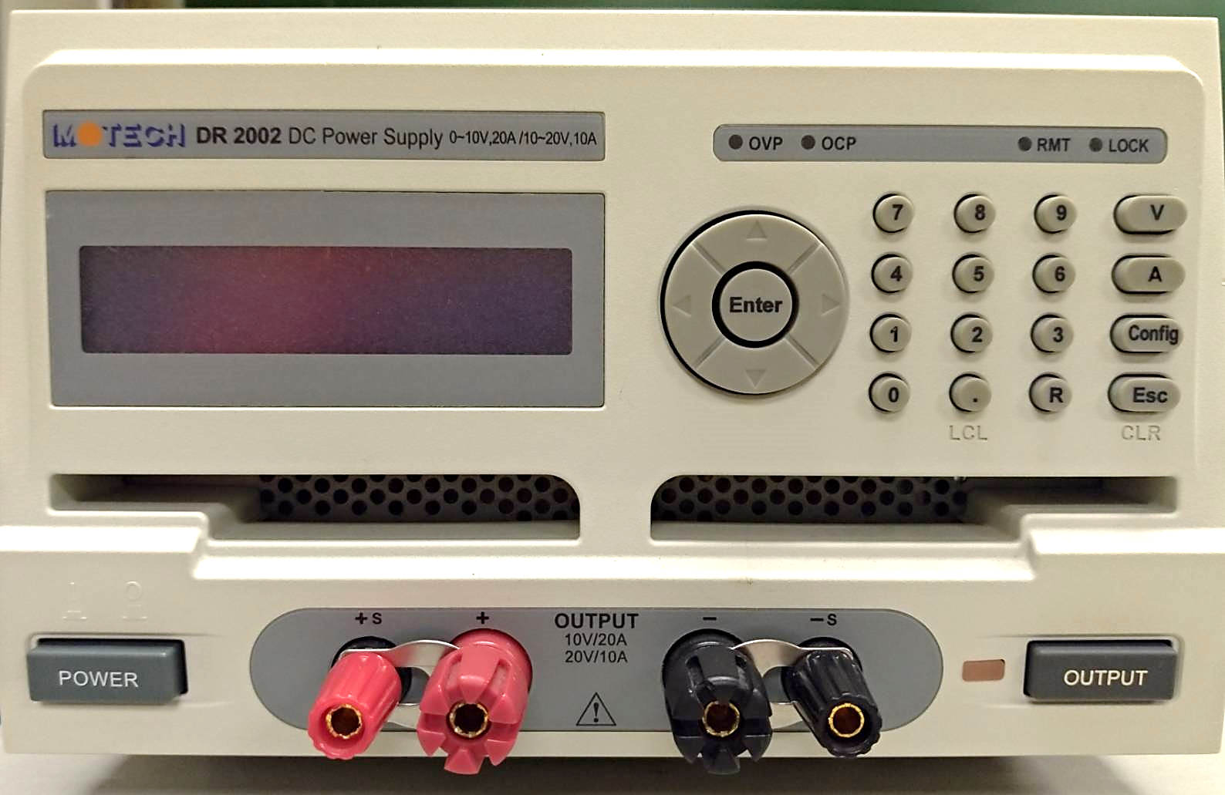
MOTECH DR2002 可程式直流電源供應器
低電壓大電流 電源供應器 DC 10 V 20 A
簡單操作說明
OVP (Overvoltage Protection)指示燈
OCP (Overcurrent Protection)指示燈
3.電壓設定鍵
電流設定鍵
4.以上下左右鍵或
數字鍵設定輸出值
5.輸出鍵
Output Rate
Low Range | 0～10V/0～20A
High Range | 0～20V/0～10A
Output Channel
Output Power | 200W
2.電源鍵
1.輸出端

Slide 10
直流電源供應器
輸出(max): 10 V (DC), 15 A (DC)，
輸出模式: CC (定電流輸出)
實驗時需輸出電流穩定，電源應採用定電流(把電壓調到標 c.c.的燈亮即可)，電流由小到大。
[注意]:
利用粗電線連接直流電源和電流天平，應盡量避免讓電源長時間供給大電流，以維持其使用壽命‧
電流天平實驗會使用到大電流，易有觸電傷亡的高度危險，故實驗中務必隨時注意通入電流時，避免接觸導線，引發觸電的危險。
實驗時應關掉冷氣、電扇，人員避免接觸桌面和走動

Slide 11
電流天平儀器裝置注意事項
FYLee

Slide 12
儀器介紹
可動框架
反射鏡
橫樑
平衡質量
刀口
動導線
刀口座
砝碼盤
感度質量
刀口升降紐
靜導線
電線接頭
阻尼磁鐵
刀口升降旋轉紐
水平螺絲
電線接頭

Slide 13
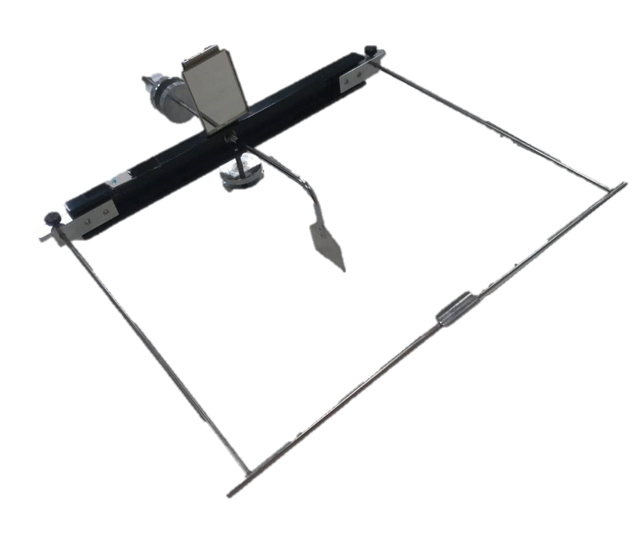
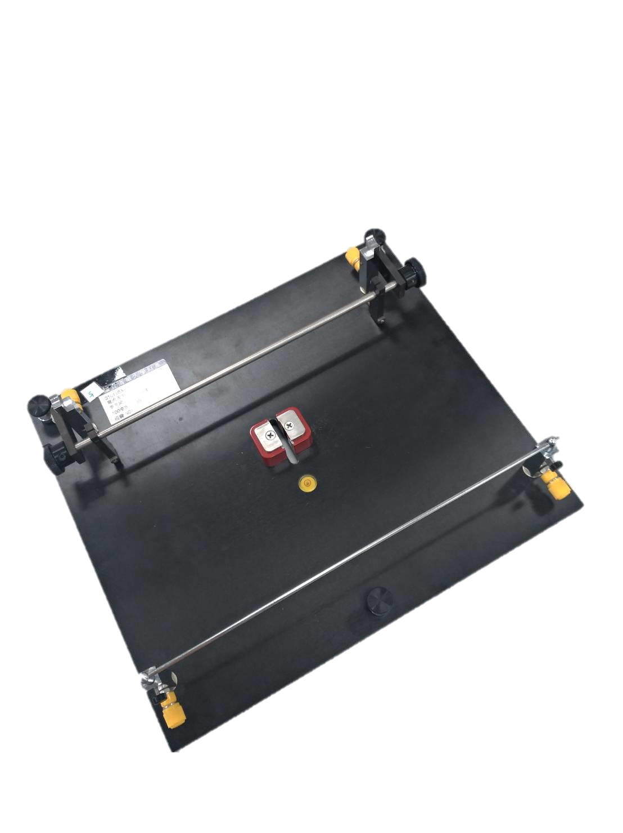
基座
可動框架
動導線
調整螺絲
刀口座
平衡質量
反射鏡
電線接頭
刀口
電線接頭
橫樑
水平儀
阻尼金屬板
阻尼磁鐵
感度質量
靜導線
砝碼盤
刀口升降紐
水平螺絲
動導線
靜導線高度調整螺絲
電線接頭

Slide 14
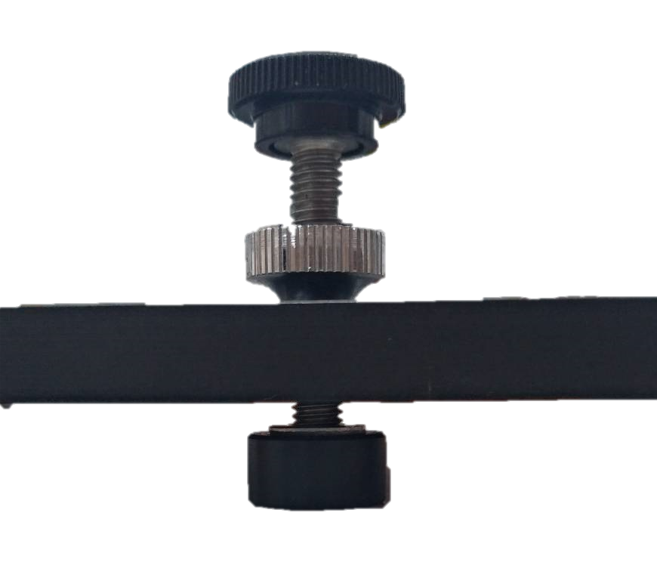
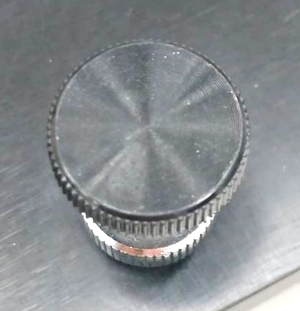
基座水平調整
基座水平調整(調水平儀氣泡在中間，三點微調)
: 鬆開鎖定螺絲，調整3個調整紐調整基座高度，確認水平儀氣泡在中間後，將鎖定螺絲鎖緊。
調整旋紐
右水平調整螺絲
調整旋紐
鎖定螺絲
基座
水平儀
腳座
左水平調整螺絲
前水平調整螺絲

Slide 15
實驗前裝置確認
基板水平調整(調水平儀氣泡在中間，三點微調)
水平調整螺絲
水平儀
水平調整螺絲
水平儀

Slide 16
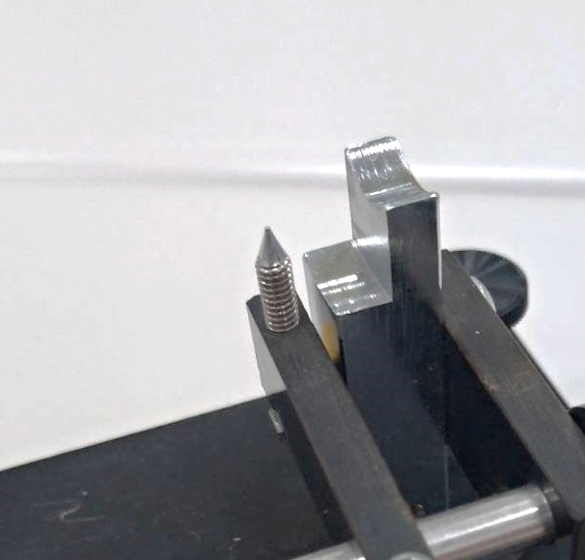
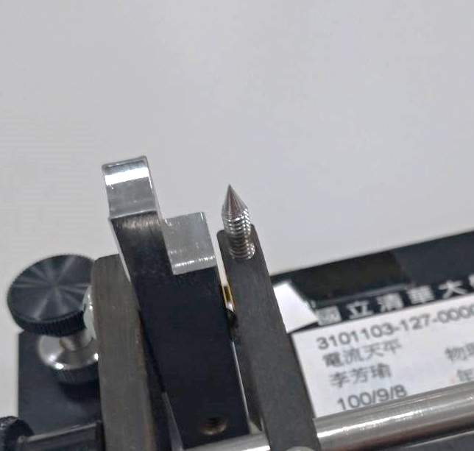
架上動導線
將刀口升降紐旋至尖端向上，扣住動導線架單側。
架上可動框架, 阻尼板置於阻尼磁鐵中心，勿碰觸到磁鐵。
動導線架底下有扣孔
橫樑底下有扣孔
刀口座
動導線
紅色阻尼磁鐵
刀口座
阻尼金屬板
靜導線
動導線
刀口升降旋轉紐

Slide 17
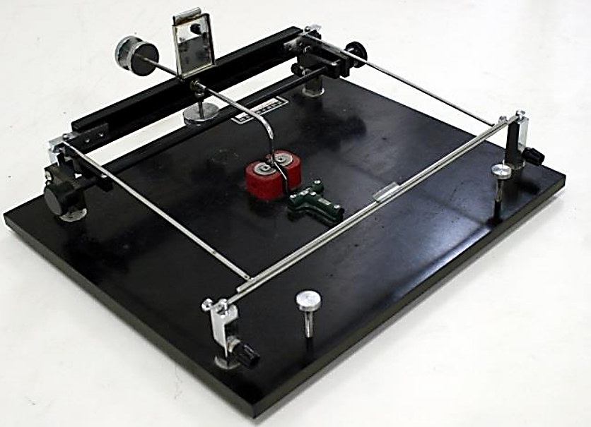
機台調整
傾斜度控制: 旋開刀口升降紐，調整平衡質量使動導線平面需平行基座面。
調整動導線，動導線兩邊皆可前後移動使動導線與靜導線前後平行(橫桿上以螺絲固定)
1.平衡質量
2. 動導線調整螺絲
Hint: 由上往下看，
動靜導線須重合
動導線
3.
2.
調整靜導線高度，使動導線與靜導線高度平行且相距約2 mm。
間距約2 mm
靜導線
3. 靜導線高度調整螺絲
靜導線
Hint: 側看平行導線

Slide 18
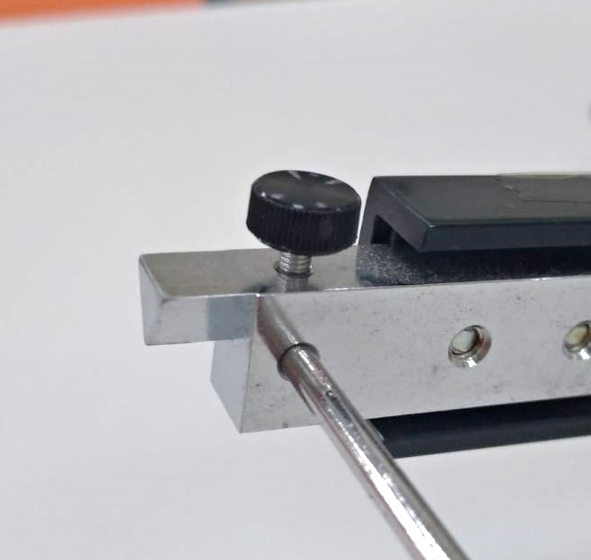
動/靜導線調整
調整感度質量位置: 使擺動週期: ~2 s
2. 右動導線前後移動鎖定用螺絲
1. 平衡質量
2. 左動導線前後移動
鎖定用螺絲
動導線
紅色阻尼磁鐵
4. 感度質量
實驗砝碼盤
靜導線
3. 靜導線
高度調整紐

Slide 19
將刀口升降紐旋旋開，使動導線可浮動。
動導線
靜導線
刀口升降旋轉紐

Slide 20
框架傾斜度調控:
--平衡質量: 控制框架平面角度
--感度質量: 控制靈敏度
--實驗砝碼: F = mg
框架擺動控制:
--阻尼磁鐵: 利用金屬片在磁場中之旋渦電流變熱來消耗擺動動能
導線間距離: d₀ ~ 2 mm
擺動週期: ~2 s

Slide 21
動/靜導線反向電流接線方式
動導線電源接頭
動導線電源接頭
動導線
靜導線電源接頭
靜導線
靜導線電源接頭
大電流電源供應器

Slide 22
反射鏡面下方螺絲鎖定，以上方旋鈕調整角度
直尺垂直放直 (鉛錘線測試，將線夾於尺上，下方夾重物)
雷射位置調整
注意雷射勿對著人，避免危險

Slide 23
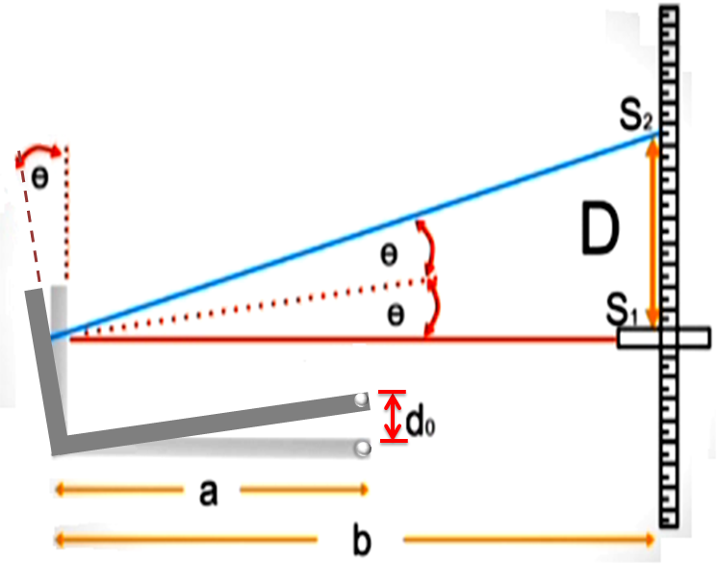
光槓桿(optical lever) —可精確測量微量長度的方法
器材：僅需反射鏡面、紅光雷射(筆)和足夠長的直尺各一等三項。
目的：可以很簡便，但卻有效且精確地量出微小的長度量，或長度變化量。
範例：兩條平行細長導線，當分別有反向電流流通時，兩導線間會產生微弱的作用力，而使兩導線互相排開一段很微小的距離(毫米級)。本實驗擬透過測量該距離隨電流的變化情形，以推導兩導線間的作用力與線內所流通之電流量的變化關係式。
直尺-測量長度
並兼光之投影幕
反射光徑
反射鏡面：
固定於可動框架上的中央軸桿
雷射光源
入射光徑
動導線移動的實際距離

Slide 24
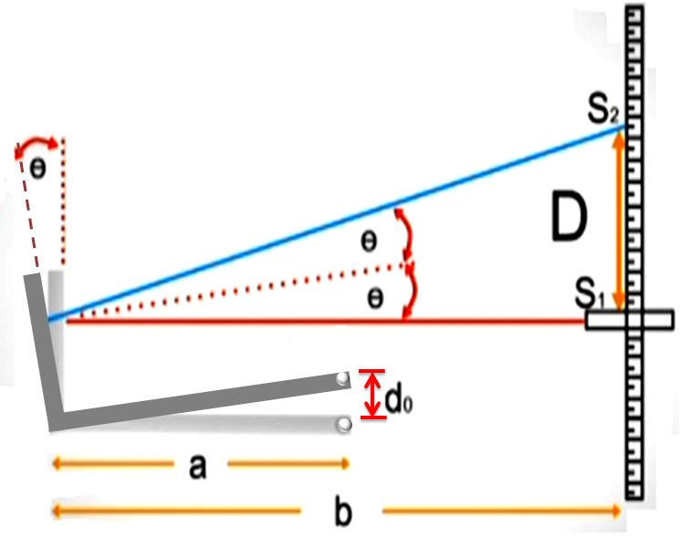
光槓桿(optical lever) —可精確測量微量長度的方法
反射鏡面 M：垂直地固定於可動框架的中央軸桿L的支點測上
d₀：待測物移動的實際距離。如動導線從無斥力作用到被斥力排開，所移動的距離。
θ ：動導線因受力被往上推後，反射鏡隨可動框架往上傾，所產生的偏轉角度
S₁：雷射入射光源位置，調整此位置使與待測物(動導線)未移動前的高度相同，並使入射光徑垂直入射反射鏡面，使光源的入射角θ ＝0º。
S₂：反射鏡偏轉θ 角後，反射光徑抵達直尺上的位置。
D = S₂ – S₁：待測長度或距離量d₀ 在尺上幾近線性放大的長度量
直尺-測量長度
並兼光之投影幕
反射光光徑
反射鏡面 M
入射光光徑
垂直固定於可動框架的中央軸桿L的支點側上
雷射光源
a：反射鏡面與動導線間的垂直距離
b：反射鏡面與光徑投影幕間的距離
動導線移動的實際距離

